Slide 1
2^{ο} ΝΗΠΙΑΓΩΓΕΙΟ ΙΕΡΙΣΣΟΥ
«ΟΙ ΚΑΝΟΝΕΣ
ΣΤΗΝ ΨΗΦΙΑΚΗ ΜΑΣ ΤΑΞΗ»

Slide 2
ΕΙΜΑΙ ΣΥΝΕΠΗΣ ΣΤΗΝ ΗΜΕΡΑ ΚΑΙ ΩΡΑ!

Slide 3
ΣΕΒΟΜΑΙ ΤΟΥΣ ΣΥΝΟΜΙΛΗΤΕΣ ΜΟΥ!

Slide 4
ΕΧΩ ΤΟ ΜΙΚΡΟΦΩΝΟ ΚΛΕΙΣΤΟ ΜΕΧΡΙ ΝΑ ΜΟΥ ΑΠΕΥΘΥΝΟΥΝ ΤΟΝ ΛΟΓΟ!

Slide 5
ΚΛΕΙΝΩ ΤΗΝ ΚΑΜΕΡΑ ΕΑΝ ΑΙΣΘΑΝΘΩ ΑΒΟΛΑ Η ΘΕΛΩ ΝΑ ΜΕΤΑΚΙΝΗΘΩ!

Slide 6
ΠΑΡΑΜΕΝΩ ΣΤΑΘΕΡΟΣ/Η ΣΤΗΝ ΚΑΜΕΡΑ !

Slide 7
ΔΕΝ ΦΩΤΟΓΡΑΦΙΖΩ/ΔΕΝ ΒΙΝΤΕΟΣΚΟΠΩ!

Slide 8
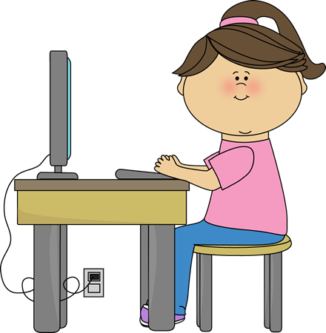
ΟΙ ΓΟΝΕΙΣ ΕΙΝΑΙ ΚΑΠΟΥ ΚΟΝΤΑ ΜΑΣ ΚΑΙ ΜΑΣ ΒΟΗΘΟΥΝ!

